Slide 1
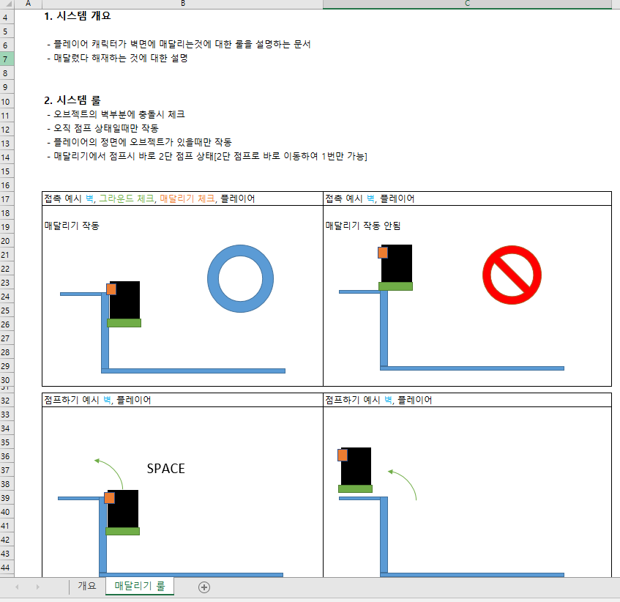
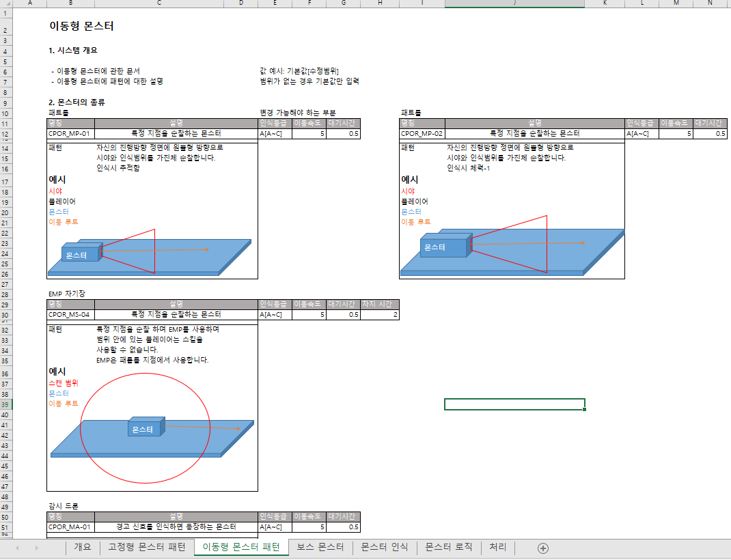
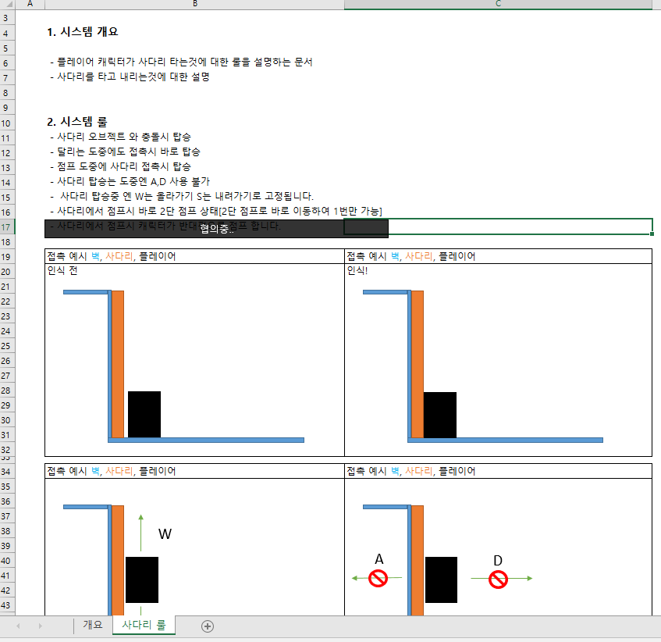
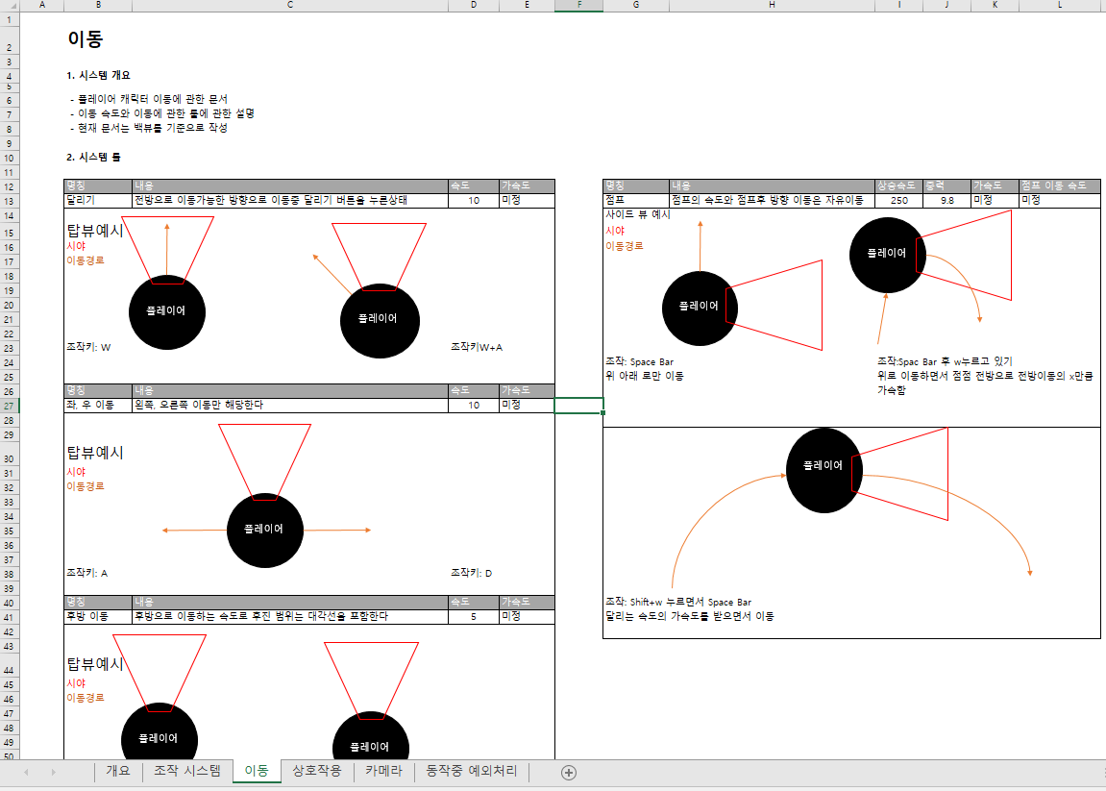
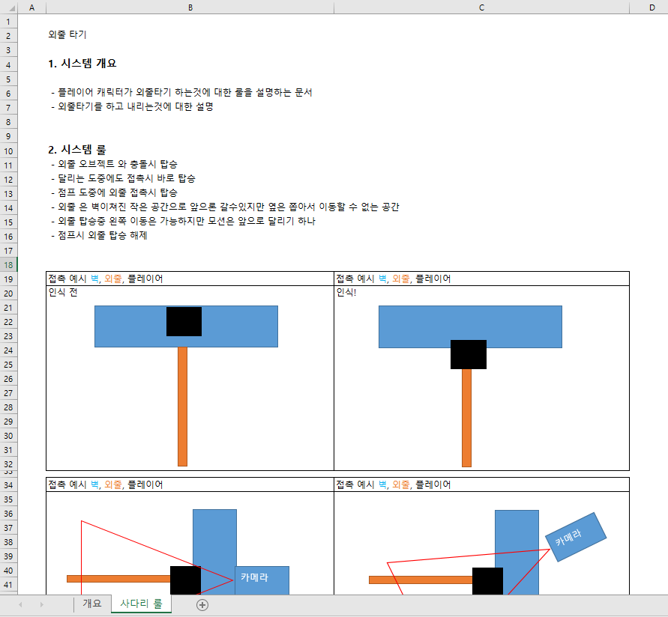

Slide 2
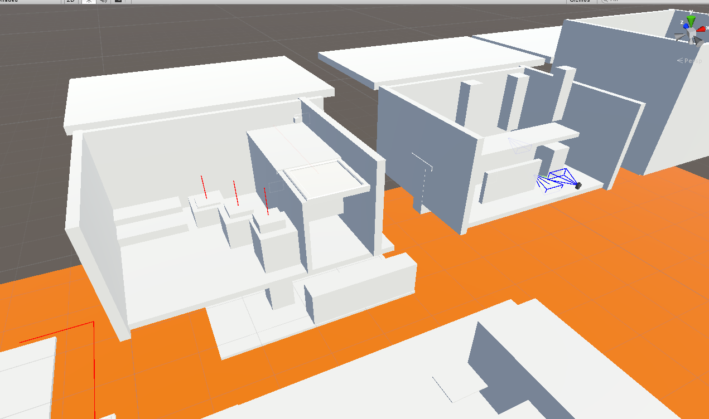
201313140_강동민_기획
메달리기 룰 문서
몬스터 시스템 문서
사다리 룰 문서
조작 시스템 문서
외줄타기 룰 문서
스테이지 1 방 제작
스테이지 2 멥 초안 제작
이펙트 리스트
애니메이션 리스트
컨셉 기획서

